Slide 1




BIoT​
생체 데이터를 활용한
개인맞춤형 헬스 디바이스​
청년 AI · Big data 아카데미 8기
A분반/2조

Slide 2
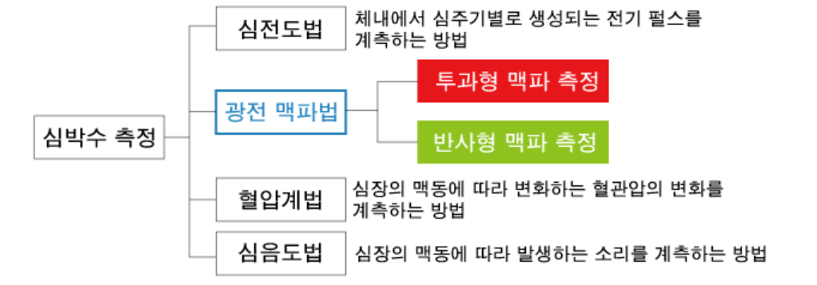
심박수 계측 방법
심박수 계측은 크게 4가지 방법(심전도, 광전맥파, 혈압계측, 심음도법)이 있다.
그 중 광전 맥파법에서는 투과형 측정법과 반사형 측정법이 있다.
투과형은 인체의 표면에서 적외선 및 적광색을 조사하여, 심장의 맥동에 따라 변화하는 혈류량의 변화를 체내를 투과하는 빛의 변화량으로 계측함으로써 맥파를 측정한다.

Slide 3
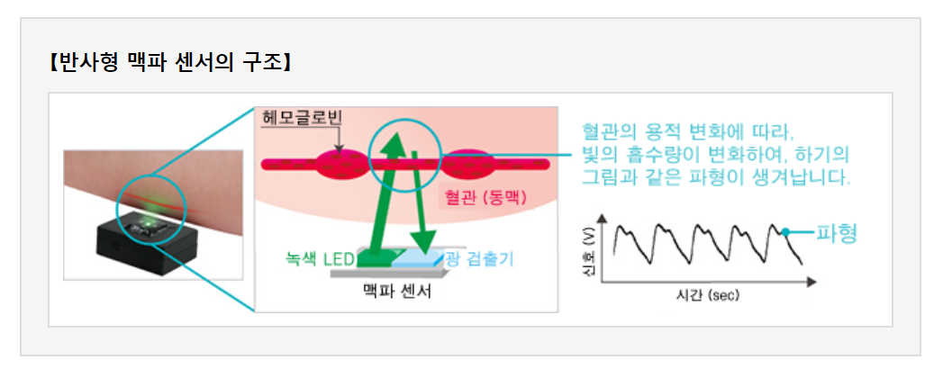
맥파 센서 원리
적외선 및 적색광을 사용하여 맥파를 계측하는 경우, 태양광에 영향을 많이 받는다. 따라서 실외에서 사용할 경우, 외란광의 영향이 적은 녹색광원이 적합하다.

Slide 4
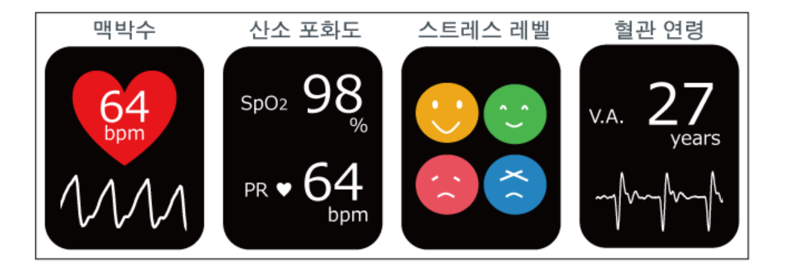
맥파 센서 응용
맥박 센서의 측정에서 얻어지는 파형을 통해, 변동의 주기를 모니터링하여 심박수(맥박수)를 계측한다.
적외선/적색광을 이용해 동맥의 혈중산소포화도를 계측할 수 있다.
심박변이도의 HF(HighFrequency)와 LF(LowFrequency)의 Rate를 이용해 스트레스 지수를 파악한다.
추후, 주파수 분석을 통해 혈관 건강도까지 측정할 것을 기대하고 있다.

Slide 5
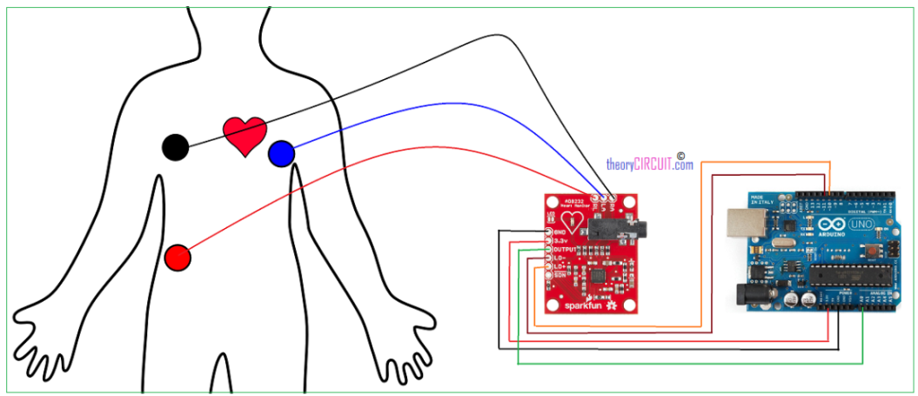
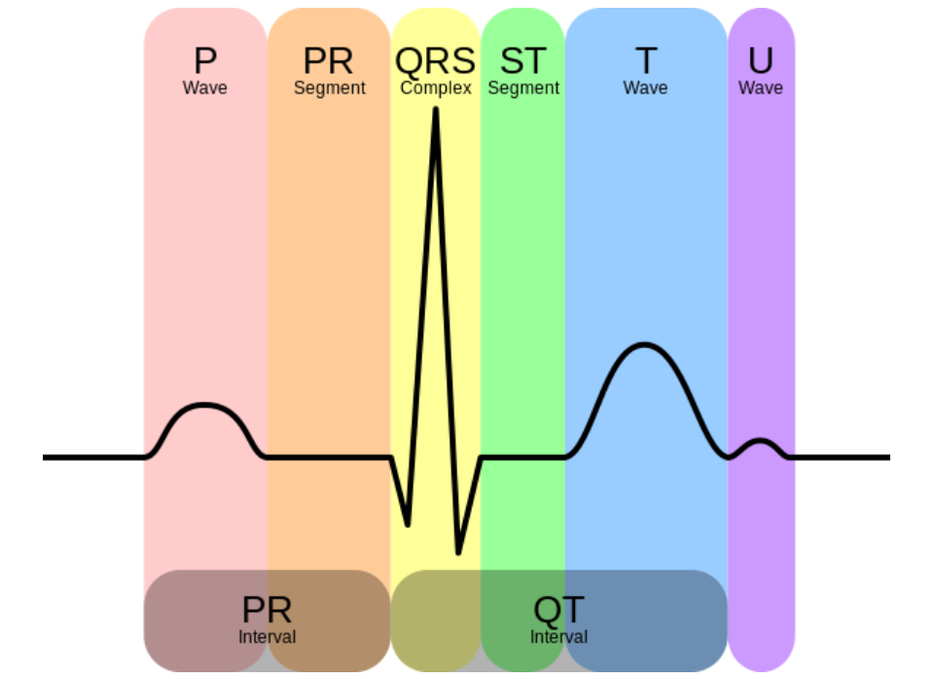
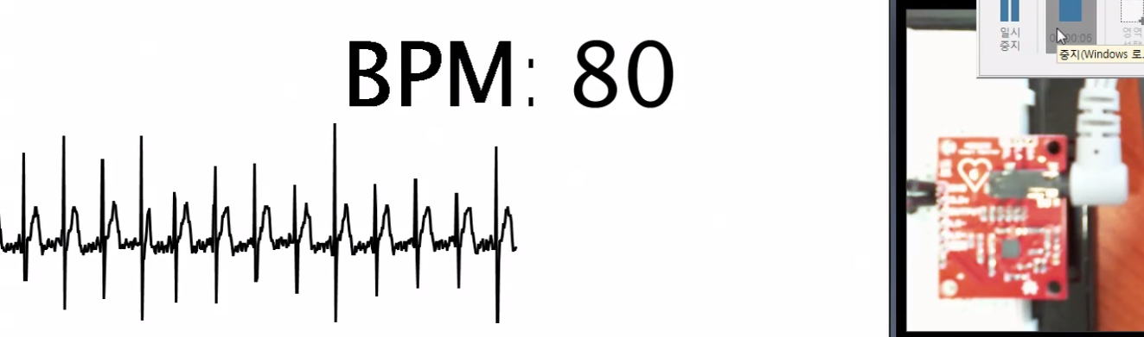
맥파 데이터를 이용한 심전도 분석

Slide 6
HRV
1) 심전도
: 심장의 활동 상태를 반영하는 미약한 전기적 신호를 신체표면에서 측정한 것. 이를 측정할 때, 심박의 파형에 P-Q-R-S-T peak가 나오는데 R과 R사이의 간격을 분당 심박수로 환산해서 연속 표시한 것을 심박변이도(HRV)라고 한다.
2) HRV(Heart Rate Variablility)
:하나의 심장주기로부터 다음 심장주기 사이의 미세한 변이. 건강한 사람의 경우는 심박의 변화가 크고 복잡하게 나타나지만 질병이나 스트레스 상태에서는 복잡도가 현저히 감소.

Slide 7
HRV
3) Decrease in HRV
심박동의 역동성과 변화의 복잡성이 감소되었음을 뜻하며 이는 끊임 없이 변화하는 환경에 대한 체내 적응능력의 감소를 의미함.
박동간의 미세한 변화로부터 자율신경계의 체내 항상성조절 메커니즘 추정할 수 있음 -> 건강한 사람은 혈중 산소농도, 체온 혈압 등에 민감하게 반응하여 빠른 시간 내에 생리적인 균형상태에 이를 수 있지만 질병 상태에 있는 경우에는 그렇지 못하다.

Slide 8
Time domain method
1) Time domain method
가장 쉬운 HRV 측정법
그 값이 작을수록 심장이 외부의 스트레스에 대처할 수 있는 능력이 떨어지는 것으로 해석할 수 있음.
2) Variables
: the mean NN interval, the mean heart rate, the difference between the longest and shortest NN interval, the difference between night and day heart rate, etc.

Slide 9
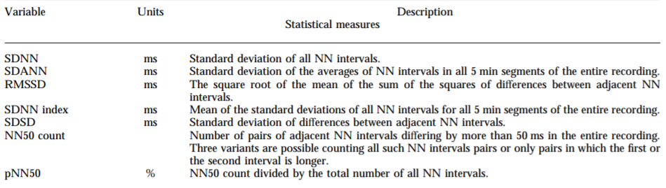
Time domain method
3) Statistical measures
- SDNN: 그 값이 작을수록 심장이 외부의 스트레스에 대처할 수 있는 능력이 떨어지는 것으로 해석할 수 있음.

Slide 10
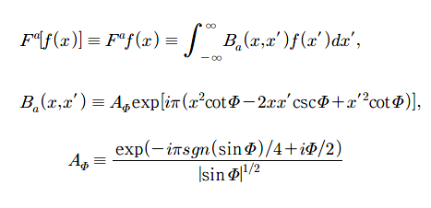
FRACTIONAL FOURIER TRANSFROM
신호는 일반적으로 시간, 주파수 성분으로 나타낸다.
Fourier Transform : 신호를 시간과 주파수 영역으로 서로 전환하는 과정으로 가장 많이 사용.
하지만 시간과 주파수 영역 사이의 신호를 해석하는 방법인 Fractional Fourier Transform 변환을 사용하기로 함.
Fractional Fourier Transform [ FRFT ] : 신호의 시간-주파수 영역 사이의 축을 변화시켜 가면서 신호의 새로운 특성을 파악할 수 있는 방법.

Slide 11
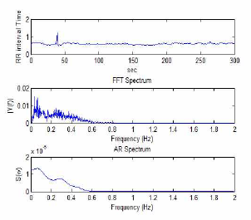
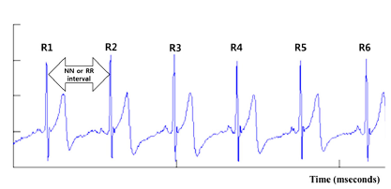
심박변이도
심박변이도 : 연속적인 심장박동의 주기 변화 정도를 측정하는 방법
HRV 분석으로 자율신경계의 교감신경과 부교감신경의 영향을 정량적으로 평가할 수 있으며, 심장의 전반적인 질환이나 스트레스 상태 등을 평가 가능.
주파수 영역에서의 HRV 분석 : R-R 간격의 데이터들을 주파수 영역으로 변환하여 주파수의 스펙트럼 크기와 분포를 관찰
주파수 영역을 분리하는 기준은 VLF(Very Low Frequency : 0~0.04 Hz) , LF(Low Frequency : 0.04~ 0.15Hz), HF(High Frequency : 0.18~ 0.4Hz)

Slide 12
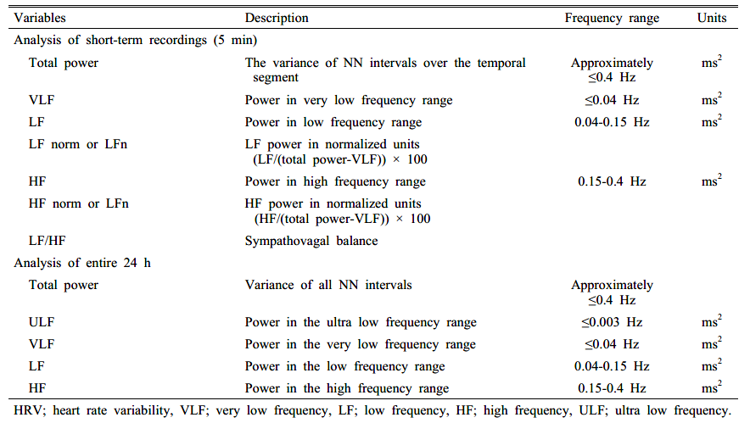
Frequency domain measures of HRV

Slide 13
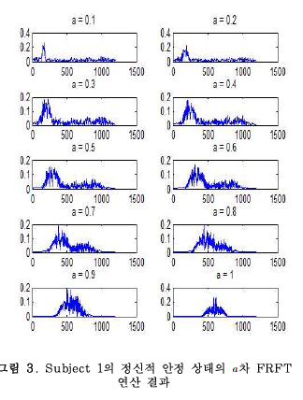
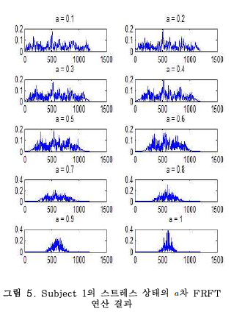
Measure STRESS INDEX
How to measuer STRESS INDEX?
-> LF/HF를 비율에 따라서 스트레스를 평가.
그림 3과 5에서 a 차수를 증가시키면서 FRFT의 신호가 변화하는 모습을 발견 가능.
안정 상태보다 스트레스 상태에 있을 때 대역폭이 더 좁아지는 현상을 확인 가능.

Slide 14
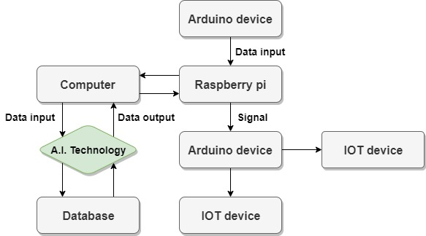
순서도(Flow chart)

Slide 15
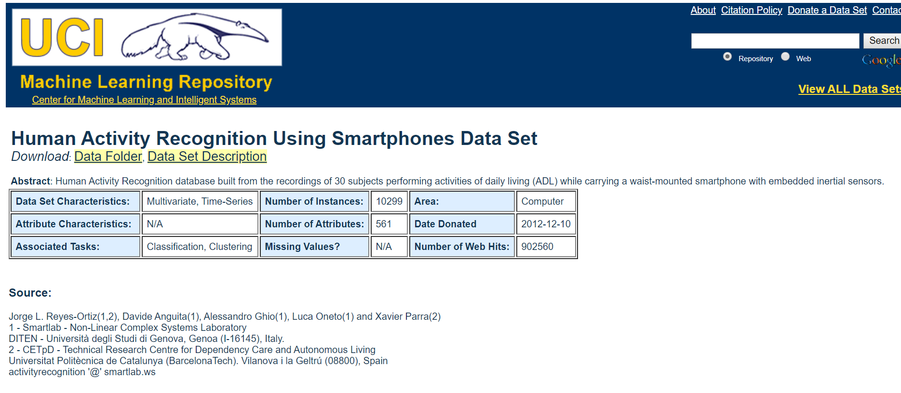
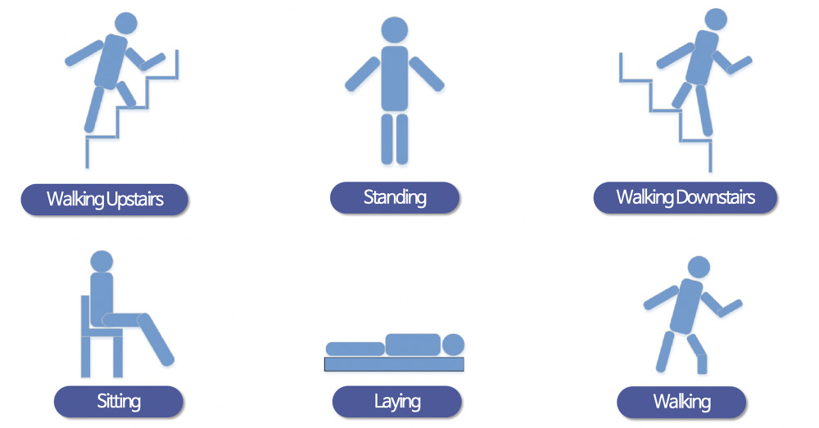
데이터
스마트폰으로 측정한 사람의 행동 데이터 셋
- 2012년에 갤럭시S2를 이용하여 스마트폰을 장착한 사람의 행동을 관찰한 데이터로 실험 대상은 19~48세의 자원 봉사자 30명으로 구성됨.
내장 되어있는 가속도계와 자이로스코프를 사용하여 50Hz의 일정한 속도로 3축 선형 가속도 및 각속도를 측정함.
- 스마트폰을 착용한 상태에서 6가지 활동(걷기, 계단 오르기, 계단 내려가기, 앉기, 서있기, 누워있기)를 수행함.

Slide 16
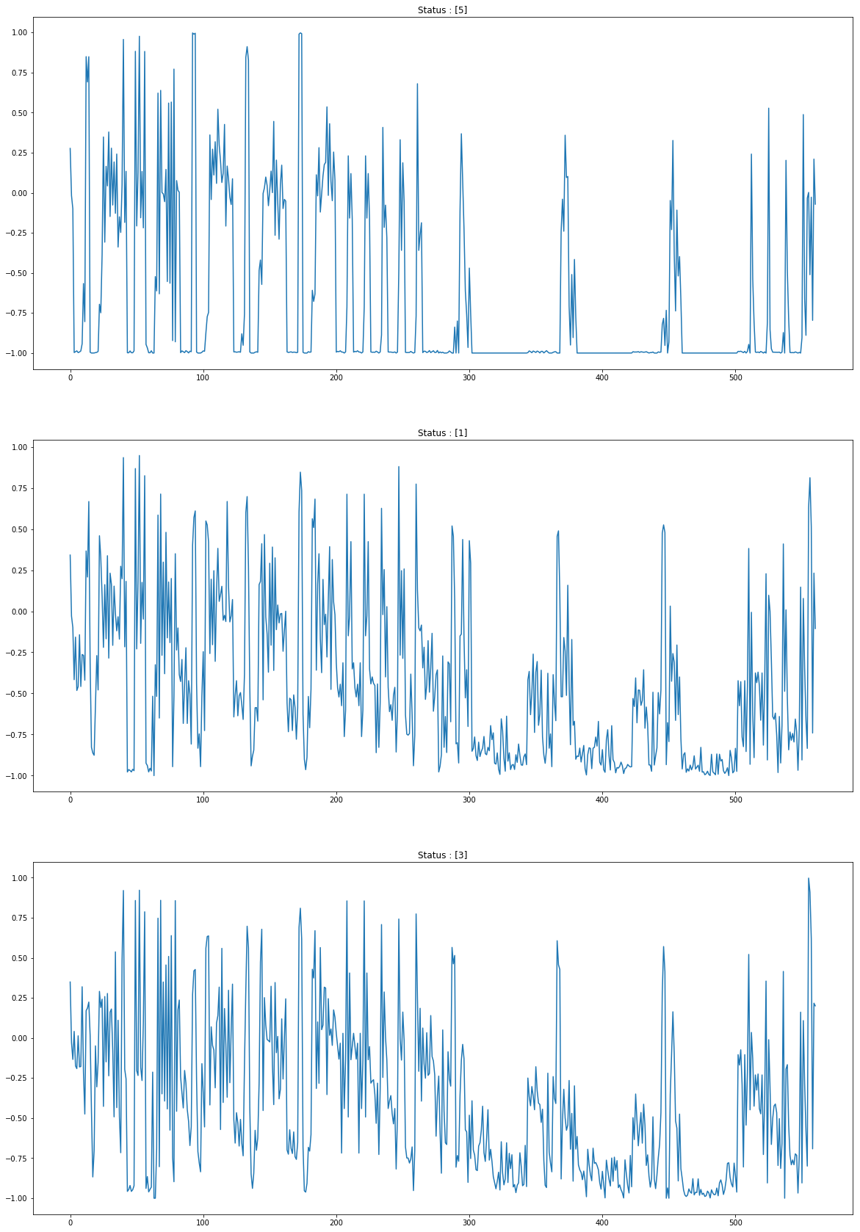
데이터
Standing
Walking
Walking downstairs

Slide 17
추후 과제 및 처리 필요사항
운동 상태를 측정하는 방법과 그리고 그 상태를 어떻게 label 할 것인가?
운동 상태를 측정하고 그 상태가 얼마나 지속되는지를 어떻게 기록 할 것인가?
- 미 스케일을 사용해서 데이터를 추출하는데 시연 상황에서는 실시간으로 처리하는 것이 불가능하다.
데이터를 받아서 특정 위치에 정리하고 어떤 방향으로 학습하는 것을 구현할 것인가?
(ex. Spark)
- 학습 모델을 실시간으로 재 학습 시킬지 아니면 학습 모델을 고정할 것인가?

